Slide 1
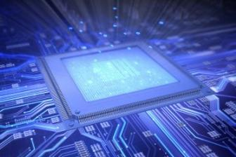
Поняття технології
Технологія - це комплекс наукових і інженерних знань, реалізованих у прийомах праці та різних факторах виробництва.

Slide 2
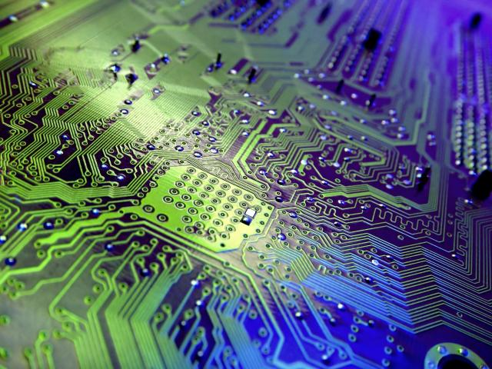
Поняття інформаційної
технології
Інформаційна технологія - це комплекс взаємопов'язаних наукових, технологічних та інженерних дисциплін, що вивчають методи праці людей, зайнятих обробкою і зберіганням інформації.

Slide 3
Етапи розвитку інформаційних технологій:

Slide 4
За типом завдань і процесів обробки інформації
60-70-ті роки - обробка даних в обчислювальних центрах у режимі колективного користування
З 80-х років - створення інформаційних технологій, спрямованих на вирішення стратегічних завдань

Slide 5
За проблемами, що стоять на шляху інформатизації суспільства
До кінця 60-х років - характеризується проблемою опрацювання великих обсягів даних в умовах обмежених можливостей апаратних засобів
До кінця 70-х років – відставання програмного забезпечення від рівня розвитку апаратних засобів

Slide 6
За проблемами, що стоять на шляху
інформатизації суспільства
З початку 80-х років – максимальне задоволення потреб користувача і створення відповідного інтерфейсу для роботи в комп'ютерному середовищ.
З початку 90-х років – створення сучасної технології між організаційних зв'язків і інформаційних систем

Slide 7
За перевагою, яку надає комп'ютерна технологія
З початку 60-х років - характеризується досить ефективним опрацюванням інформації при виконанні рутинних операцій
З середини 70-х років - поява персональних комп'ютерів
З початку 90-х років - пов'язаний з поняттям аналізу стратегічних переваг у бізнесі

Slide 8
Складові інформаційної технології
Освоєння інформаційної технології та подальше її використання зводяться до того, щоб з набору елементарних операцій скласти дії, які визначають той чи інший технологічний етап.

Slide 9
Сучасні інформаційні технології та їх види
Сучасні інформаційні технології
Інформаційні технології обробки даних
Інформаційна технологія управління
Інформаційна технологія підтримки прийняття рішень
Інформаційна технологія експертних систем

Slide 10
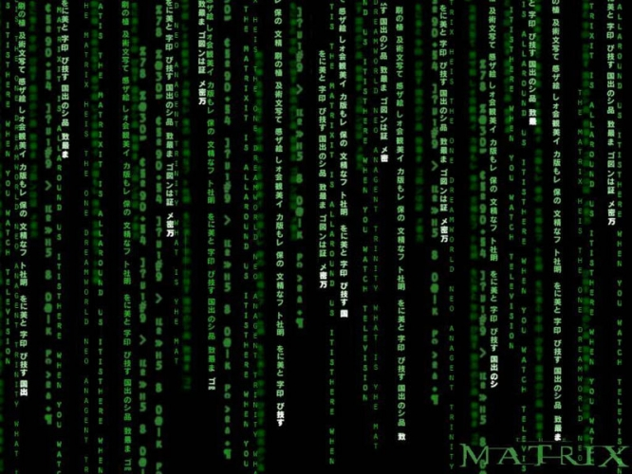
Сучасні інформаційні технології
На даний момент матеріальне виробництво та інші сфери діяльності все більше потребують інформаційного обслуговування, переробки величезної кількості інформації.

Slide 11
Сучасні інформаційні технології
При комп'ютеризації суспільства основна увага приділяється розвитку і впровадженню технічної бази комп'ютерів, що забезпечують оперативне отримання результатів переробки інформації і її накопичення.

Slide 12
Сучасні інформаційні технології
World Wide Web - це самий демократичний носій інформації; з його допомогою будь-хто може сказати і почути сказане без проміжної інтерпретації, спотворення і цензури.

Slide 13
Інформаційні технології обробки даних
Інформаційна технологія обробки даних призначена для розв'язання добре структурованих задач, по яким є необхідні вхідні дані і відомі алгоритми та інші стандартні процедури їх обробки.

Slide 14
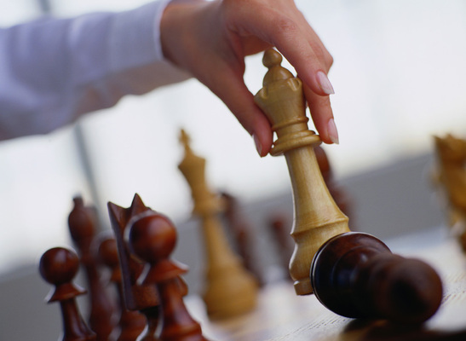
Інформаційна технологія управління
Метою інформаційної технології керування є задоволення інформаційних потреб усіх без винятку співробітників фірми, що мають справу з прийняттям рішень.

Slide 15
Інформаційна технологія підтримки прийняття рішень
Ефективність і гнучкість інформаційної технології багато в чому залежать від характеристик інтерфейсу, системи підтримки прийняття рішень.

Slide 16
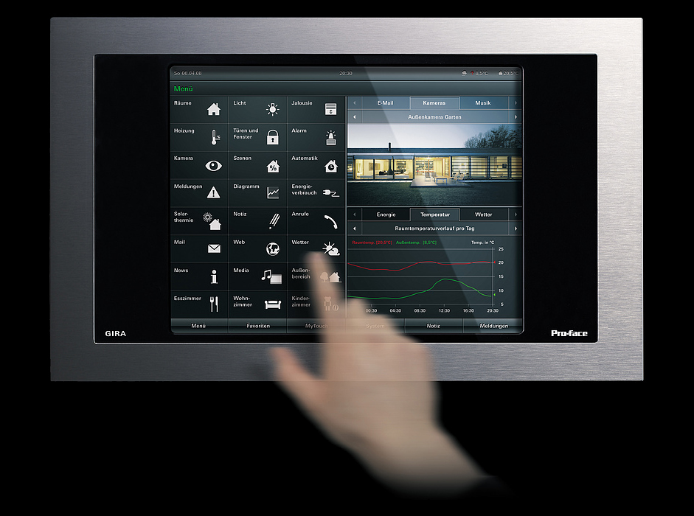
Інтерфейс
Інтерфейс визначає:
1.Мова користувача
2.Мова повідомлень
3.Знання користувача

Slide 17
Інформаційна технологія експертних систем
Найбільший прогрес серед комп'ютерних інформаційних систем відзначений в області розробки експертних систем. Експертні системи дають можливість менеджеру або спеціалісту отримувати консультацію експертів з будь-яких проблем, про які цими системами накопичені знання.

Slide 18
Інформаційна технологія експертних систем
Оболонка експертних систем являє собою готове програмне середовище, яке може бути пристосоване до вирішення визначень проблеми шляхом створення відповідної бази даних.

Slide 19
Проблеми та перспективи використання інформаційних технологій
Застарівання інформаційної технології
Методологія використання інформаційної технології

Slide 20
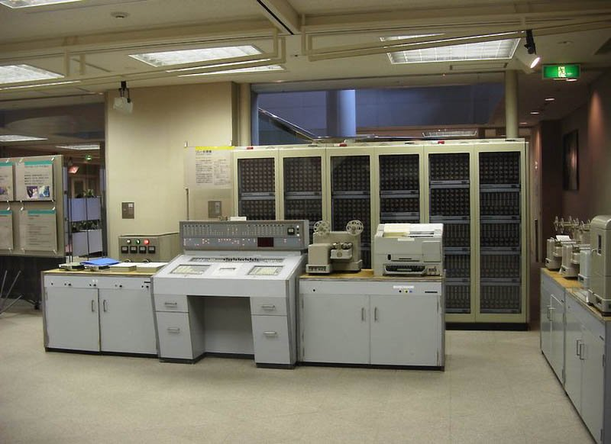
Застарівання інформаційних технологій
Для інформаційних технологій є цілком природним те, що вони застарівають і заміняються новими.

Slide 21
Методологія використання інформаційної технологи
Розрізняють централізовану і децентралізовану методології

Slide 22
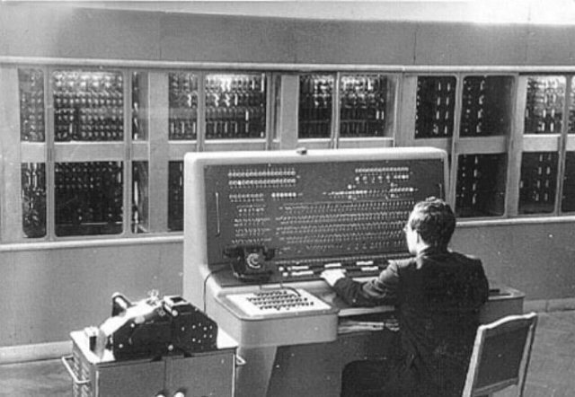
Централізована методологія
обробки інформації
Централізована обробка інформації на ЕОМ обчислювальних центрів була першою історично сформованою технологією.

Slide 23
Децентралізована обробка інформації пов'язана з появою в 8О-х рр.. персональних комп'ютерів і розвитком засобів телекомунікацій.
Децентралізована методологія
обробки інформації

